Slide 1
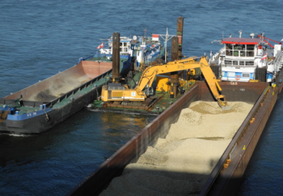
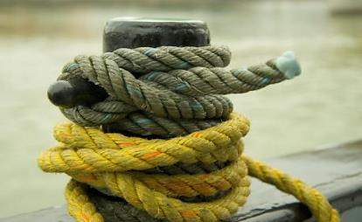
Verkehrsträgervergleich
aus der Präsentationsserie
„Grundlagen der Binnenschifffahrt“
Notes:
Dieser Foliensatz vergleicht den Verkehrsträger Wasserstraße mit den Verkehrsträgern Schiene und Straße.

Slide 2
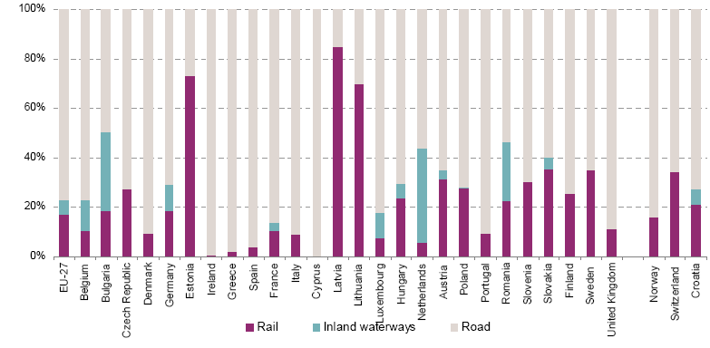
Binnenschifffahrt - Zahlen und Fakten EU
2010 EU-weit 6,5%-Anteil am Modal Split
Anteil variiert stark länderabhängig
Transport von rund 500 Mio. t an Gütern jährlich auf den Binnenwasserstraßen der EU
Notes:
Europaweit wurden im Jahr 2010 rund 500 Millionen Tonnen an Gütern auf den Binnenwasserstraßen der Europäischen Union befördert. Damit betrug der Anteil am Modal Split in den Ländern der Europäischen Union gesamt 6,5% variiert jedoch wie in der Grafik ersichtlich stark länderabhängig.
Beim Modal Split handelt es sich um einen Begriff aus der Verkehrsstatistik, der die Verteilung des Transportaufkommens auf die verschiedenen Verkehrsmittel/Verkehrsträger fasst. Die Binnenschifffahrt hatte demnach einen Anteil von 6,5% am Transportaufkommen der Europäischen Union.
Die Niederlande beispielsweise verfügen über bedeutende Seehäfen und ein weit verzweigtes und kleinteiliges Wasserstraßennetz, sie haben daher den höchsten Binnenschifffahrtsanteil der EU mit 32,9% im Jahr 2010.
Generell verfügt die Binnenschifffahrt jedoch über ein hohes Maß an freien Kapazitäten. Die Transportkapazität der Donau wird beispielsweise nur zwischen 10 und 15% ausgeschöpft!
(Weitere Ausführungen dazu finden Sie im Handbuch der Donauschifffahrt auf den Seiten 20-22.)

Slide 3
Binnenschifffahrt - Zahlen und Fakten Österreich
Anteil der Donau am Gesamtverkehr in Österreich:
Österr. Donaukorridor: Anteil der Wasserstraße rund 12%
Gesamtösterreich: Anteil der Donau rund 5 %
österreichischer Donauabschnitt:
Transport von 9 – 12 Mio. t Güter/Jahr
1/3 Erze und Metallabfälle
je 1/5 Erdölprodukte, Land- und forstwirtschaftliche Erzeugnisse
Personenschifffahrt knapp 1,1 Mio. Passagiere/Jahr (2012)
Notes:
In Österreich werden jährlich rund 11 Millionen Tonnen an Gütern befördert, hochgerechnet beträgt der Anteil der Wasserstraße Donau am Modal Split im österreichischen Donauraum somit rund 12%. Die Donau spielt vor allem im Transport zu Berg eine wichtige Rolle, hier besonders im Import über die Ostgrenze und im Transit, in diesen Bereichen liegt die Donau in etwa gleich auf mit der Schiene. In Gesamtösterreich hat die Donau einen Modal-Split-Anteil von rund 5%.
Bei 1/3 der jährlich transportierten Güter handelt es sich um Erze und Metallabfälle, je 1/5 machen Erdölprodukte sowie Land- und fortwirtschaftliche Erzeugnisse aus.
Auch die Passagierschifffahrt auf der Donau gewinnt an Bedeutung. 2012 wurden rund 1,1 Millionen Passagiere auf Personenschiffen (Kreuzfahrtschiffe oder Ausflugsboote) in Österreich befördert.

Slide 4
Stärken/Schwächen der Binnenschifffahrt
niedrige Transportkosten Massenleistungsfähigkeit Umweltfreundlichkeit Sicherheit Einsatzbereitschaft niedrige Infrastrukturkosten
Abhängigkeit von schwankenden Fahrwasserverhältnissen niedrige Transportgeschwindigkeit geringe Netzdichte, daher meist Vor- und Nachläufe notwendig
Mehr Wissen erforderlich um Schifftransporte durchzuführen als Lkw
Notes:
Die Stärken der Donauschifffahrt liegen vor allem in der Fähigkeit, große Mengen pro Schiffseinheit zu transportieren, in den günstigen Transportkosten und in ihrer Umweltfreundlichkeit. Zudem ist sie rund um die Uhr nutzbar (z.B. keine Wochenend- und Nachtfahrverbote) und kann eine hohe Sicherheit sowie niedrige Infrastrukturkosten vorweisen.
Die Schwächen liegen in der Abhängigkeit von schwankenden Fahrwasserverhältnissen und dem damit verbundenen unterschiedlichen Auslastungsgrad der Schiffe, der niedrigen Transportgeschwindigkeit und der geringen Netzdichte, die oft einen Vor- und Nachlauf auf Straße oder Schiene notwendig machen.

Slide 5
Chancen/Hindernisse der Binnenschifffahrt
freie Kapazitäten
steigende Nachfrage nach umweltfreundlichen Transportmitteln
moderne, harmonisierte Informationsdienste Kooperationen mit Schiene und Straße
Int. Entwicklungsinitiativen (NAIADES, Donauraumstrategie…)
nicht adäquate Instandhaltung der Wasserstraße in manchen Donauländern
hoher Modernisierungsbedarf bei Häfen und Flotte
Arbeitskräftemangel
Notes:
Chancen der Donauschifffahrt bestehen in hohen freien Kapazitäten der Wasserstraße (die Auslastung liegt bei nur 10-15%), internationalen Entwicklungsinitiativen wie der Donauraumstrategie, Kooperationen mit Schiene und Straße sowie im Einsatz von modernen harmonisierten Binnenschifffahrts-Informationsdiensten (RIS).
Hindernisse ergeben sich hingegen durch die unterschiedlichen politischen und somit auch budgetären Gewichtungen dieses Verkehrsträgers in den einzelnen Donaustaaten, was oft eine nicht adäquate Instandhaltung der Wasserstraße zur Folge hat sowie im Modernisierungsbedarf vieler Donauhäfen und auch von Teilen der Donauflotte.

Slide 6
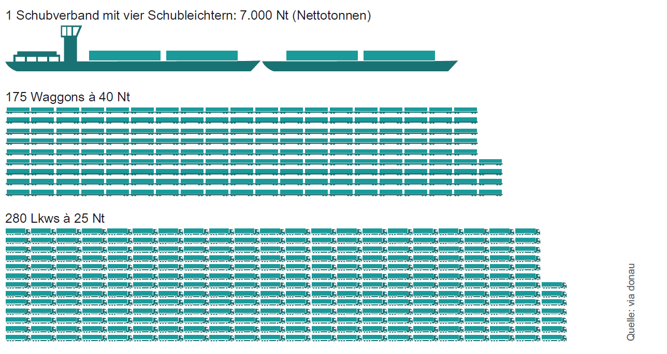
Das Binnenschiff - entlastet Straße und Schiene
größte Transportkapazität: Ein Schubverband mit 4 Schubleichtern =
175 Zugwaggons = 280 LKWs
Notes:
Das Binnenschiff weist zahlreiche Vorteile gegenüber anderen Transportmitteln auf:
Im Vergleich mit den anderen Landverkehrsträgern bietet das Binnenschiff eine deutlich größere Transportkapazität je Transporteinheit und kann beziehungsweise könnte so einen wichtigen Beitrag zur Entlastung von Straße und Schiene leisten.
Zur Veranschaulichung der Massenleistungsfähigkeit der Binnenschifffahrt:
Ein Binnenschiff mit 4 Leichtern (7.000 nettotonnen) kann so viel transportieren wie 175 Eisenbahnwaggons oder 280 LKW. Das entspricht einer LKW-Kolonne von rund 20 km auf der Autobahn!

Slide 7
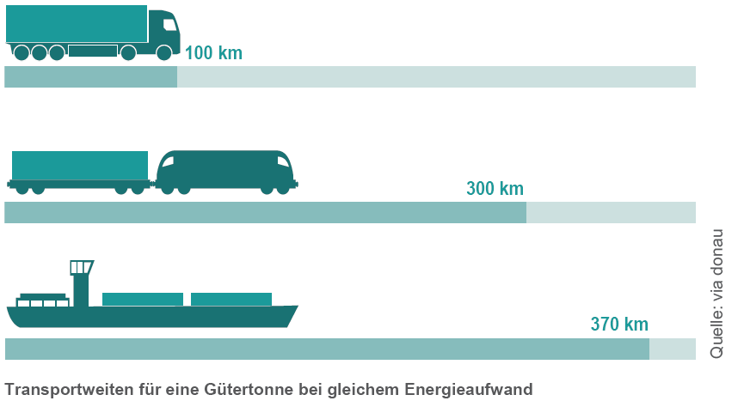
Das Binnenschiff - wirtschaftlich und umweltfreundlich
spezifischer Energieverbrauch:
Ein Binnenschiff kann eine Tonne Ladung bei gleichem Energieverbrauch beinahe viermal so weit transportieren wie ein LKW
Notes:
Im Bezug auf den spezifischen Energieverbrauch kann die Binnenschifffahrt als der effektivste und somit umweltfreundlichste Verkehrsträger bezeichnet werden. Das Binnenschiff kann eine Tonne Ladung bei gleichem Energieverbrauch beinahe viermal so weit transportieren wie der LKW.

Slide 8
Das Binnenschiff - geringste externe Kosten
Binnenschiffe verursachen die geringsten Unfall-,
Lärm-, Schadstoff- und Klimakosten
Notes:
Das Binnenschiff verursacht im Vergleich mit LKW und Bahn die mit Abstand geringsten externen Kosten. Externe Kosten sind Kosten die aus Klimagasen, Luftschadstoffen, Unfällen und Lärm resultieren. Insbesondere der CO2-Ausstoß ist vergleichsweise niedrig, wodurch die Binnenschifffahrt einen Beitrag zur Erreichung der Klimaziele der europäischen Union leisten kann.
Die externen Kosten des Binnenschiffes betragen pro 1000 km 10€, bei der Bahn 15€ und beim LKW 35€!

Slide 9
Das Binnenschiff - sicher, flexibel und günstig
Das Binnenschiff als sicherstes Verkehrsmittel:
2012 auf österreichischer Donau nur 19 Verkehrsunfälle (keine Todesfälle)
im Vergleich: 2012 österreichweit 1217 Unfälle mit LKWs (>3,5 Tonnen)
Rund um die Uhr einsetzbar: keine Wochenend- und Nachtfahrverbote
Wegekosten: meist natürliche Infrastruktur -> geringere Kosten:
Die Verbesserung der Infrastruktur der gesamten Donau würde rund 1,2 Mrd. EUR kosten
dies entspricht den Errichtungskosten von rund 50 Straßenkilometern
Notes:
Das Binnenschiff stellt das mit Abstand sicherste Verkehrsmittel dar. Im Jahr 2012 kam es auf der österreichischen Donau insgesamt zu 19 Verkehrsunfällen, Todesfälle waren keine zu verzeichnen.
Im selben Vergleichszeitraum kam es österreichweit zu 1.217 Unfällen mit LKWs über 3,5 Tonnen (Quelle Statistik Austria).
Zudem ist das Binnenschiff rund um die Uhr einsetzbar, Beschränkungen wie Wochenend- und Nachtfahrverbote gibt es keine.
Durch die meist natürliche Infrastruktur der Wasserstraße, werden geringere Wege- und Instandhaltungskosten benötigt.
Zur Veranschaulichung: zur Verbesserung der Infrastruktur der gesamten Donau würden nach Schätzungen rund 1,2 Milliarden Euro benötigt werden, dies entspricht den Errichtungskosten von rund 50 Straßenkilometern!
Die rechte Grafik zeigt einen Wegekostenvergleich am Beispiel der deutschen Landverkehrsträger, die beim Binnenschiff mit 12,60 Euro je 1000 Tonnenkilometern mit Abstand am niedrigsten ausfallen.

Slide 10
konkurrenzfähige Transportzeiten
Beispieltransport von Österreich nach Rumänien (Hafen-Hafen-Verkehr) | Laufzeit | Transportpreis in Relation zu anderen Verkehrsträgern (Basis = Binnenschiff)
Binnenschiff | 6 Tage | 1
Bahn | 3-5 Tage | 2,5
LKW | 2-3 Tage | 5,5
Abwägung zwischen den Faktoren Zeit und Geld-> oft können niedrige Transportkosten die längeren Transportzeiten kompensieren.
Notes:
Aufgrund der großen Transportmengen sind die Preise für einen Transport mit dem Binnenschiff im Vergleich zu einem mit dem LKW und der Bahn meist niedriger.
Einen weiteren Kostenfaktor stellt die Lagerung der Waren dar. Um die Lagerhaltungskosten zu minimieren findet die Lagerhaltung oftmals auf dem Verkehrsweg statt. Das Binnenschiff bietet hier als „langsames“ Transportmittel mit großer Massenleistungsfähigkeit sowie großer freier Transportkapazitäten erhöhtes Potenzial um Lagerhaltungskosten einzusparen.
Engpässe an benötigten Stellflächen an Häfen und Terminals und die durch die dortige Lagerung anfallenden Kosten können durch den Einsatz des Binnenschiffes zusätzlich reduziert werden.
Dies kann man auch an dem folgenden Beispieltransport von Österreich nach Rumänien erkennen welches zeigt, dass der direkte Transport von Hafen zu Hafen mit dem Binnenschiff am günstigsten ist. Aufgrund der niedrigeren Transportgeschwindigkeit muss man jedoch mit längeren Reisezeiten rechnen. Es muss individuell eine Abwägung zwischen den Faktoren Zeit und Geld vorgenommen werden.

Slide 11
Conclusio
Als Wasserstraße von internationaler Bedeutung leistet die Donau einen wesentlichen Beitrag zur Entlastung des Güterverkehrs im Donaukorridor.
Im Vergleich zu anderen Verkehrsträgern weist die Binnenschifffahrt die niedrigsten externen Kosten, den niedrigsten spezifischen Energieverbrauch sowie eine höhere Massenleistungsfähigkeit auf.
Es besteht großes Potenzial an nicht ausgeschöpften Kapazitäten

Slide 12
Videoempfehlung
Planet Wissen- Binnenschifffahrt
Ausschnitt: Minute 35:30 - 40:00 (Dauer: 4:30 Minuten)
Ein Binnenschiffer erzählt über die Vor- und Nachteile von Binnenschiffen

Slide 13
Quellenverzeichnis
via donau (2013): Handbuch der Donauschifffahrt , Wien.
Bestellen : www.via-donau.org/wirtschaft/online_services/handbuch_donauschifffahrt/
via donau (2013): Donauschifffahrt in Österreich – Jahresbericht 2012, Wien.
Download : www.via-donau.org/newsroom/broschueren/
INeS Danube Informationsplattform für den Bereich Intermodale Binnenschifffahrt
Zugang: www.ines-danube.info

Slide 14
Kontaktdaten
Ansprechpartnerin:
Lisa-Maria Putz, BSc MA
Projektleiterin von REWWay
Logistikum - die Logistik-Kompetenz der FH Oberösterreich in Steyr
FH OÖ Forschungs & Entwicklungs GmbH
Wehrgrabengasse 1-3, 4400 Steyr/Austria
Tel.: +43 50804-33253
Fax: +43 50804-33299
e-mail: lisa-maria.putz@fh-steyr.at
web1: www.logistikum.at
web2: www.fh-ooe.at

